Slide 1
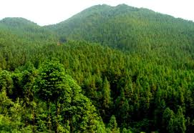
走風的人—
我的獵人父親
系級：國三甲
姓名：楊思萍
學號：98420022

Slide 2
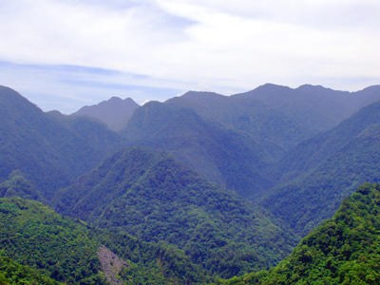
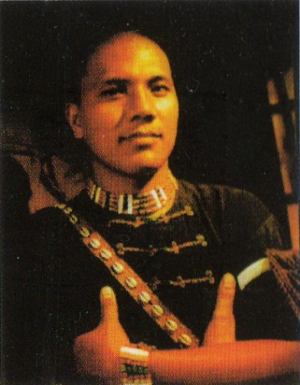
作者介紹
亞榮隆．撒可努
排灣族人，1972年生，漢名戴志強
「亞榮隆」的意思是「雷聲」，「撒可 努」的意義是「動物的奔馳從未停止，植物的生長從未間歇」，也就是生生不息。家鄉的人則稱他為「夢想實現的人」。
畢業於警專，熱愛警察工作。曾說：「警察是我喜歡的工作，就好像每個星期我在臺北『打獵』養家，獵人一定要喜歡自己的工作。我也喜歡寫作，但那不是我的目的，我的目的是希望分享部落的價值。」
著作有《山豬‧飛鼠‧撒可努》、《走風的人：我的獵人父親》等。並於2008年獲得巫永福文學獎，且《山豬‧飛鼠‧撒可努》 被選入國中教科書以及哈佛大學「中文指定教材」。

Slide 3
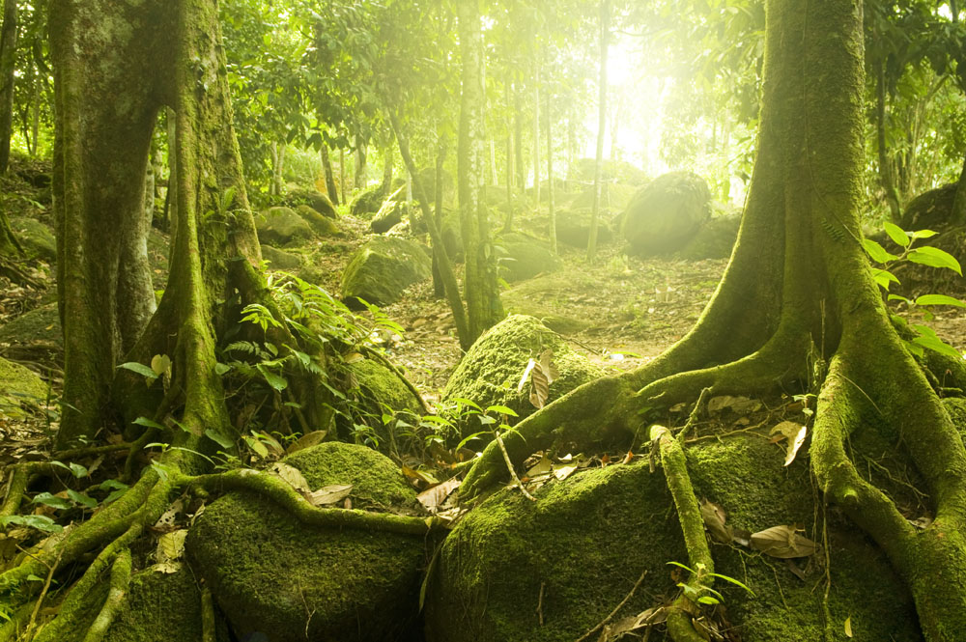
內容簡介
亞榮隆．撒可努的父親被稱之為「走風的人」，這是排灣族人對於獵人極高的讚譽，是對大自然生命的溝通者和詮釋者。本書記錄撒可努與父親到獵場狩獵的過程，每一次的狩獵都像是獵人與獵物的鬥智大考驗，父親除了指導他如何狩獵之外，更要他學會以謙卑得態度向自然學習、用心與自然互動，對於自然所給予的一切皆心懷感恩並尊重生命、維持生態平衡。書中更可見到撒可努父親努力想要將一切對於自然的體會都傳承給撒可努，期盼兒子能夠繼承他對於自然的體會，成為一名傳承排灣文化的優秀獵人。

Slide 4

內文分享
走風的人
  排灣族人稱最優秀的獵人為「走風的人」，是被自然和土地允許及接受的人，也是對大自然生命靈魂的溝通者和詮釋者。

Slide 5
  「讓吹來的風流動、灌進，我們叫替風開路的人；凡經過的地方，讓風跟進追流，我們叫走風的人……」
  「你的父親，我們叫走風的人，用雙腳走過、看過、踩遍，沒有一個地方被隱藏，那是你父親用生命歲月換來的，『走風的人』這個稱號是土地、自然給你『卡瑪』的，它的意思是對大自然生命靈魂的溝通者和詮釋者」

Slide 6
所謂獵人
  「獵人由自然裡取得豐富的智慧，也傳達了自然和土地想轉達的符號和圖騰。獵人扮演的角色不是獵人字義上的解釋，而是超脫了獵人本身原有的價值和思維，他可以是自然的解讀者，也是外面世界進入自然的詮釋者和溝通者。」

Slide 7
原住民的獵人哲學
  「道德和對自然的平衡，永遠是獵人的規範，就算失去了原有對的比例原則和相當利益，獵人就必須透過原有的狩獵哲學去平衡自然的一切，夠了就好，不得貪獵，這樣子我們才會有打不完的獵物。」
  「失望是下一次希望的開始，要當個獵人，就要懂得怎麼去承受沒有獵物的心情，並將其轉換成為一種新的力量，如果因為沒有獵物便喪失信心，你便會被大自然所淘汰。」

Slide 8
  「獵人的心將殘忍和野蠻，昇華為讓另一種生物能繼續存在的學問和智慧，而不是字義上的血腥和殺戮。」
  「有時候我多獵了一隻獵物回家，就會慚愧的對著大地說：多拿一點是要給我的家人，多帶了一點我真的會有點自責。對一切感恩的心，一直是我對土地和自然的準則。」

Slide 9
每一次狩獵，都是獵人與獵物的鬥智大考驗
  「對於已受傷的動物要小心，反正牠知道自己會死，一定會跟你力拼到底。」
  「在獵人的刀還未插進獵物的身體時，牠的靈魂是絕不會離開牠的身體。」
  在狩獵時要觀察地形與動物的習性及行為模式，才能出手。
  獵到獵物之時不要敗於獵物的哀兵之策，獵人與獵物的戰鬥不因獵物被擒而終止。

Slide 10
對自然與獵物心存感恩
  「所有獵物，由新鮮到腐敗或是化為泥土，獵人都必須要心存感恩。因為那是土地和自然給的恩典，上帝在看，祖先也在看，你會怎樣去對待祂所賜與的獵物。獵物化為泥土時，我們不能棄之不理，必須對他死去的靈有所交代。」
  「獵人獵到新鮮的獵物，是祖先給你的恩典和大自然給的禮物，假如獵到已經開始腐敗的獵物，則是祖先給你的考驗」

Slide 11
排灣族的共享觀念
  「共享讓生命得到最後最終的延續，而讓彼此的感情繼續昇華。」
  獵人獵到獵物之後，不能有想獨佔獵物的自私想法，獵人獵到獵物是祖先所賜與的，要獵人帶回獵物與其他族人共享，獵人只能擁有別人給你的榮耀。而部落因為分享，彼此的心才能連結在一起。

Slide 12
父親對於狩獵文化的堅持
  「我的信仰可以被改變，但是與自然連接的那個臍帶不能被剪掉。」
  「讓人接近自然，能讀出自然的語言而互相學習，」
狩獵文化對於原住民的重要性
  「過去老人都會說，男人結婚後要有自己的獵場和耕地。老人家也說，當有一天自己有了小孩，獵場和耕地就是教養牠們的場所，也是人格發展、智慧傳遞的地方。獵場能讓他們知道文化和自然相互串連的關係，耕地能啟發男人對土地的情感，並延伸出對家和部落的維繫。」

Slide 13
時代與環境的變遷使原著民逐漸遺忘文化傳統
  「這個時代走得太快了，我們追得很辛苦，怎麼趕都趕不上。現在有太多的孩子忘了我們原有、 應有的文化生命和價值。」
  「原住民還是原著民，只是以後要用什麼樣的方法，去重新對原著民在二十一世紀下定義。」
  「……『是我的』這個排灣族人習慣的用語，幾乎隱沒、快速消失在我們的價值觀裡。」

Slide 14
傳承與回歸傳統的重要性
  「有一天傳統的東西會有再被用到的時候，就算在這個世紀沒有被使用，我們還是可以用我們的記憶傳承去等待，也許半個世紀，或許要更久達一個世紀，當文明和科技沒有辦法去解釋，沒有辦法去滿足，回歸傳統是未來唯一的出路。」
  「……有一天你也要用同樣的方式去教導、去傳承，讓你的孩子知道，這就是我們排灣的生命。……延續、傳承，我們才能連接感受過去排灣的智慧和生命。」

Slide 15
政府與原住民
  「失去土地的原住民，就如同失根沒有土壤的大樹，這個國家要我們改變，但沒有給予相對的尊重和對待，那些改變不見得是我們想要的。」
  林務局對於原住民的狩獵加以阻礙，使原住民上山狩獵變得危險，且要時時躲避上山巡邏的林務局人員。
  「現在要怎麼躲林務局的人，也是獵人一門外加的學問。」
  「在祖父得那個年代，自然的一切是被共享分用的，但漢人政府強權的收納，用他們的法律來約束我們，讓我們原有的一切被剝奪改變。」

Slide 16
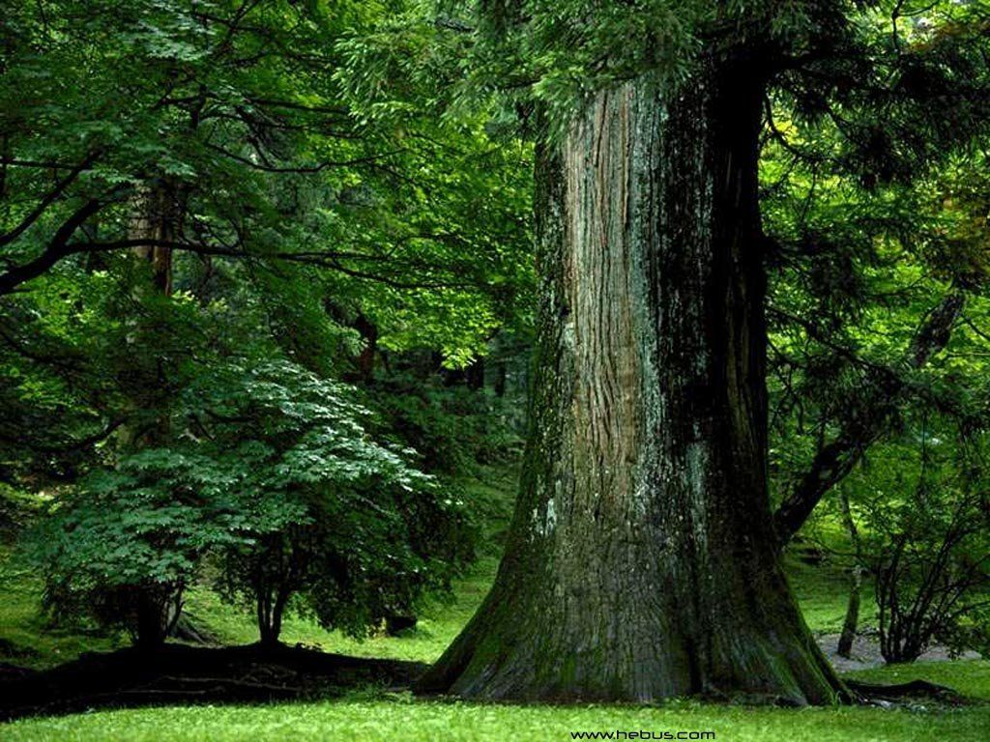
心得
讀完這本書之後，除了可以感受到原住民對於自然的尊敬與愛護、父親對於兒子的期許、原著民的共享概念之外，還有漢人對於原住民的迫害，政府遷台後對於原住民原有的生活多加限制，並且徵收走他們賴以生長的土地，一項項的政策都由漢人觀點出發制定，使原著民的生活遭遇困難，傳統文化無法傳承。我們應該在提倡文化交流、尊重他國文化之時，先多多尊重包容屬於台灣本島的原著民文化，莫使珍貴的傳統文化就此消失。

Slide 17
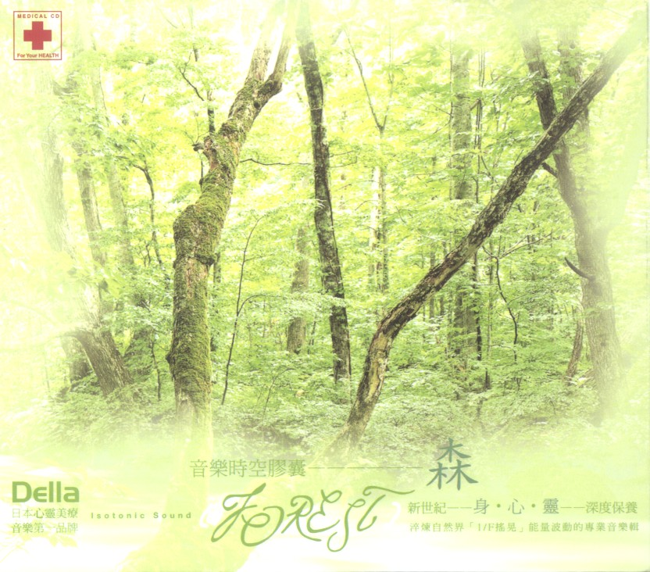
延伸分享—走風的人
作詞：王宏恩/卡菲爾 作曲：王宏恩
古老的傳說中有一群人 他們替風開路 可以跟大地對話
不管他們走到什麼地方 風就吹到哪裡 他們是走風的人
謙卑的心祈求 跟著自然節奏呼吸
用手沾幾滴米酒 灑在深邃美麗的土地上
吟唱古老的歌謠 伴著蟲鳴流水聲 禁忌是他們堅守的信仰
藉著虔試的祈禱 他們遠離 邪靈 惡靈 魔鬼的咀咒
闊葉林下的林道 他們走著 山豬 山羊 水鹿的路線
不斷轉換的時空 他們依然遵循 神話 傳說 自然的誠命
披上雲豹的靈魂 他們是被大地擁抱的人

Slide 18
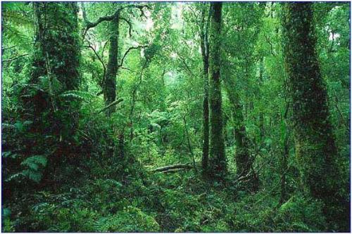
參考資料
http://www.rti.org.tw/ajax/recommend/Literator_content.aspx?id=230台灣文學作家系列
走風的人—我的獵人父親 亞榮隆．撒可努著 2005年耶魯國際文化事業有限公司出版
魔鏡歌詞網
http://taiwanpedia.culture.tw/web/content?ID=7600台灣大百科全書

